Slide 1
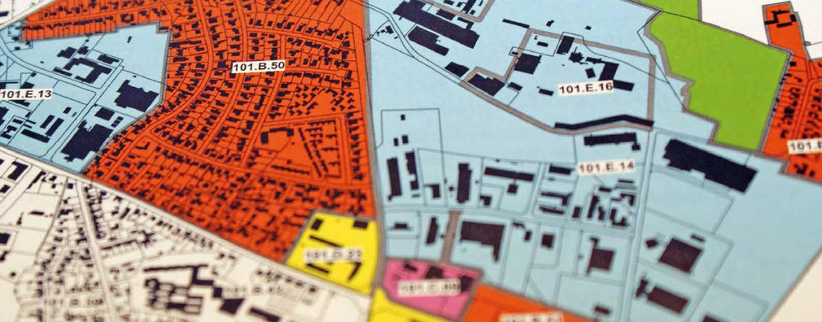
Kommunale Wärmeplanung Rastatt
Infoveranstaltung
28.06.2023
M.Sc. Tobias Nusser | B.Eng. Sven Dietterle
Bild: Umweltministerium Baden-Württemberg
Bild: Stadt Rastatt

Slide 2
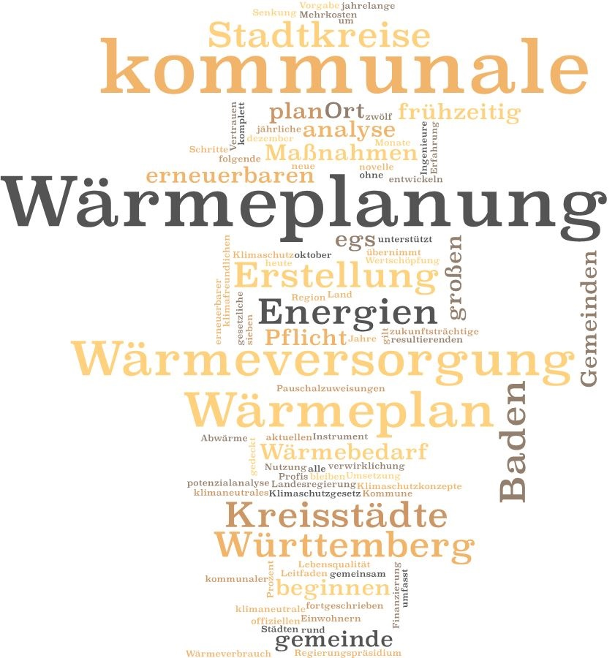
Was ist die verpflichtende kommunale Wärmeplanung in BW?
Klimaschutzgesetz BW (2021)
Erstellung bis Ende 2023
Alle 7 Jahre Fortschreibung
Strategisches Planungsinstrument
Klimaneutrale Wärmeversorgung bis 2040

Slide 3
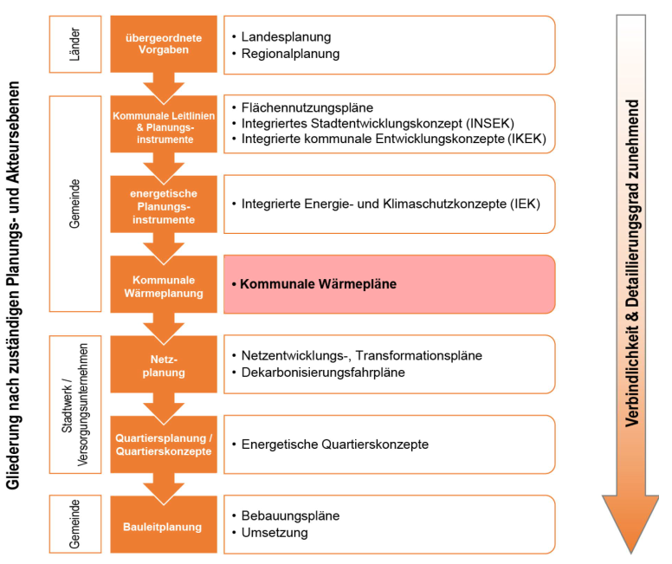
Kommunale Wärmeplanung als strategisches Planungsinstrument
Kommunale Wärmeplanung (KWP)
Fachplanung auf Ebene der Gesamtstadt
→ Entwicklung von Strategien und Maßnahmen
Quartierskonzepte
(z.B. KfW 432 Stadtsanierungskonzepte, BEW-Studien)
Machbarkeitsstudien
Vorplanungen
Quelle: Praxisleitfaden Kommunale Wärmeplanung, AGFW und DVGW, 2023
3

Slide 4
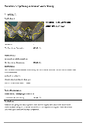
Allgemeines Ablauf kommunale Wärmeplanung
Bestandsanalyse inkl. THG-Bilanz
Potenzialanalyse
Zielszenarien
Handlungsstrategien/ Maßnahmenkatalog
Akteursbeteiligung

Slide 5
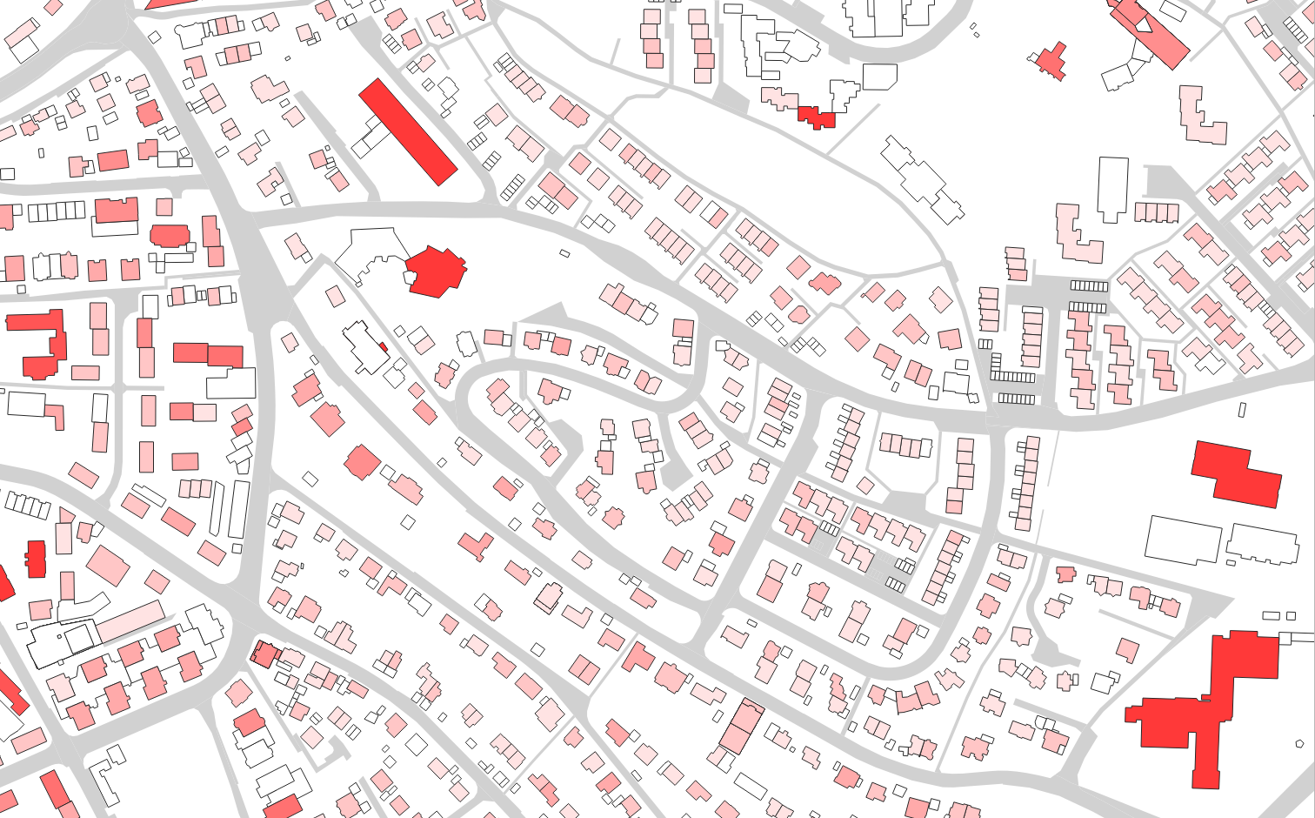
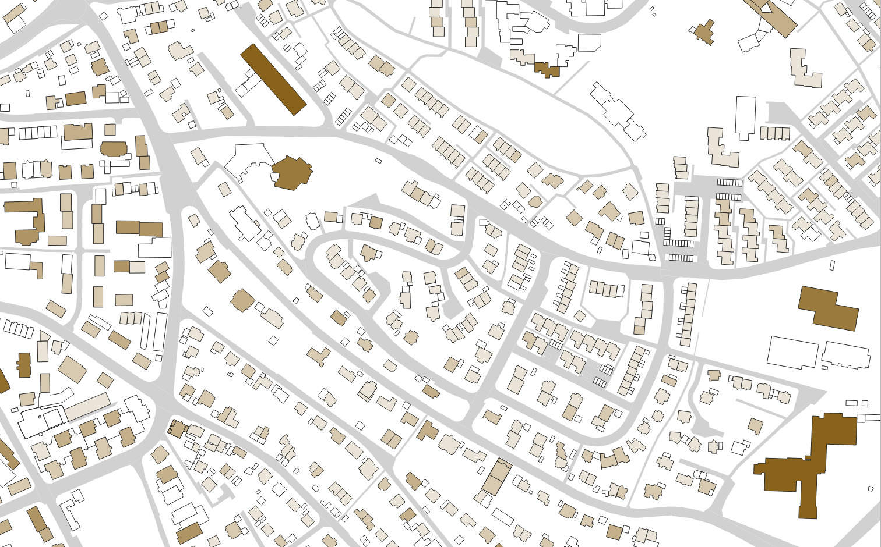
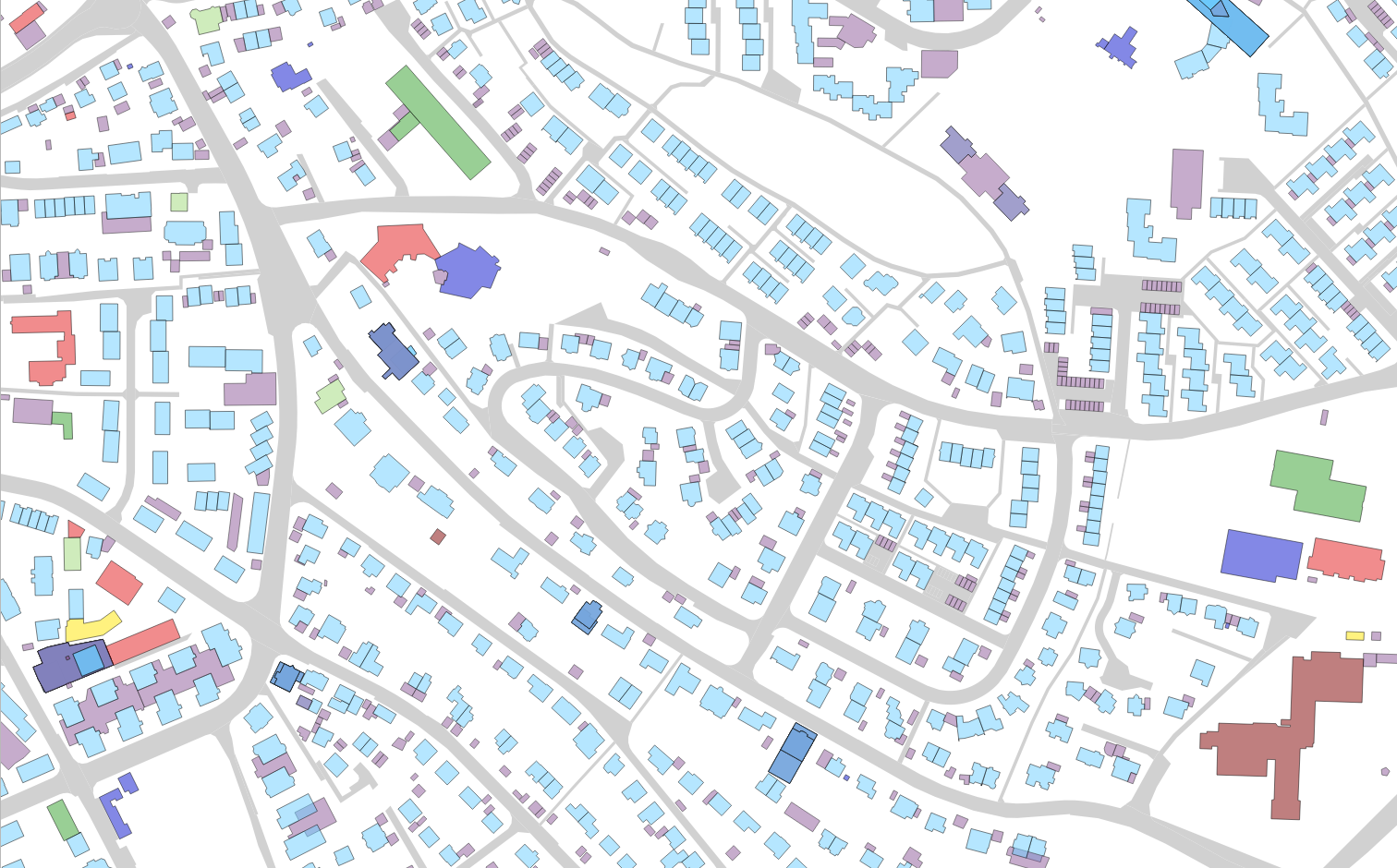
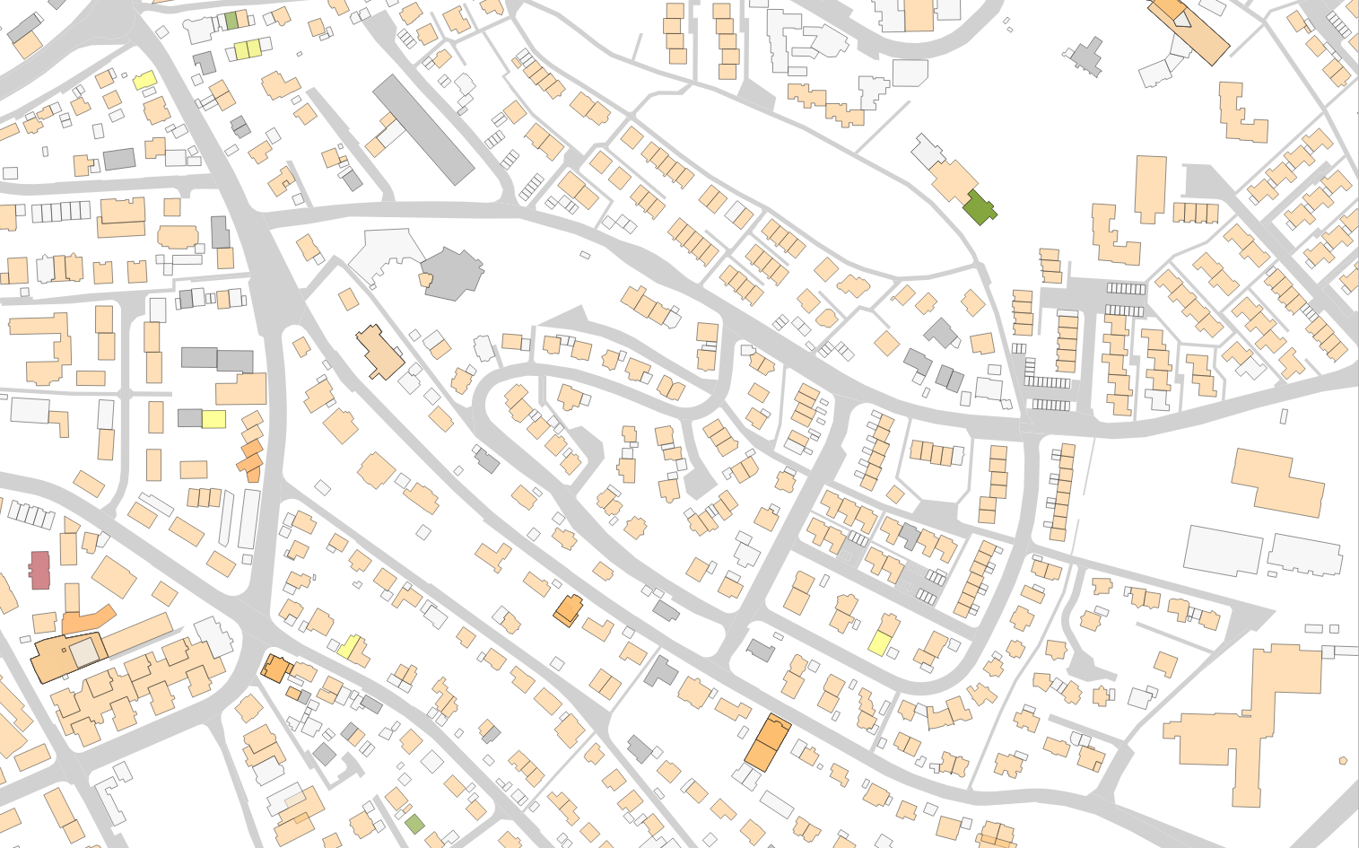
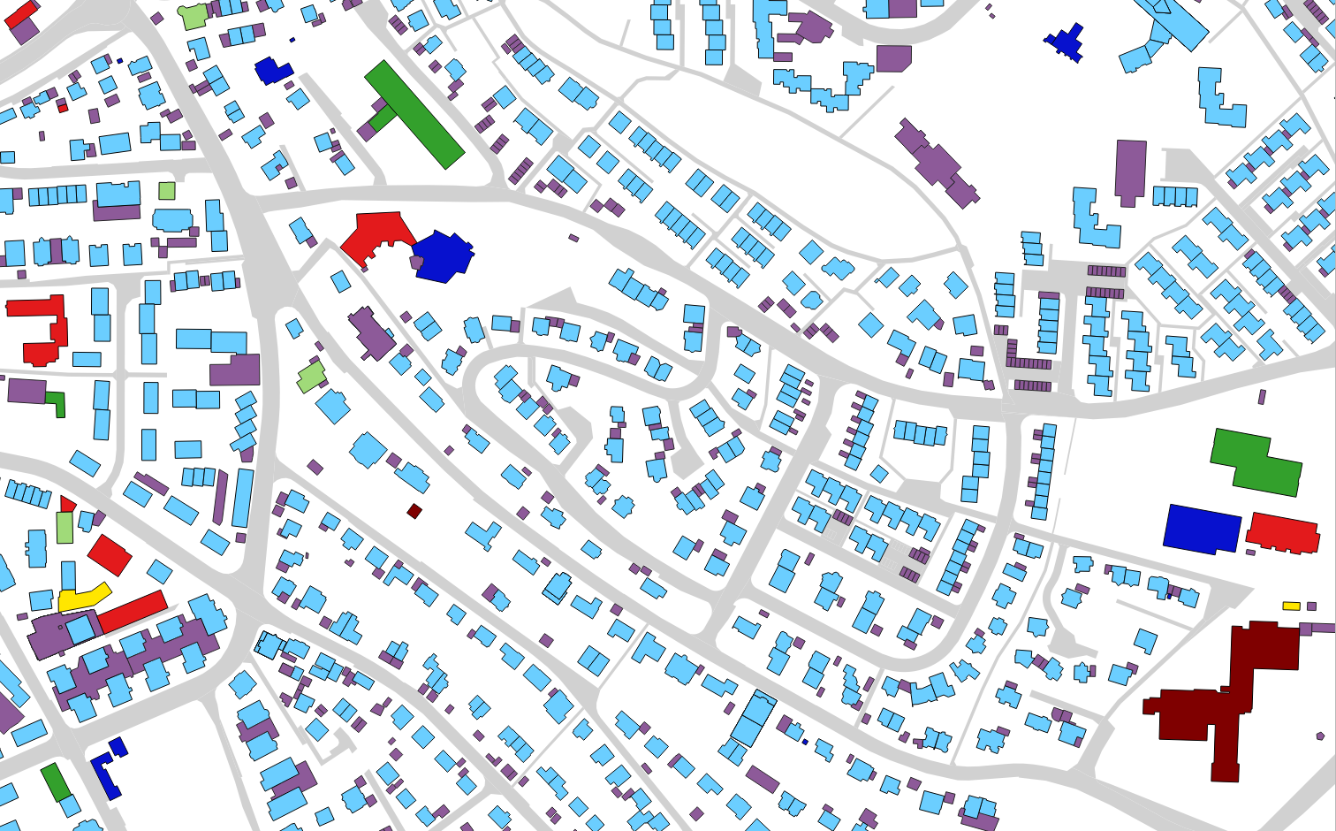
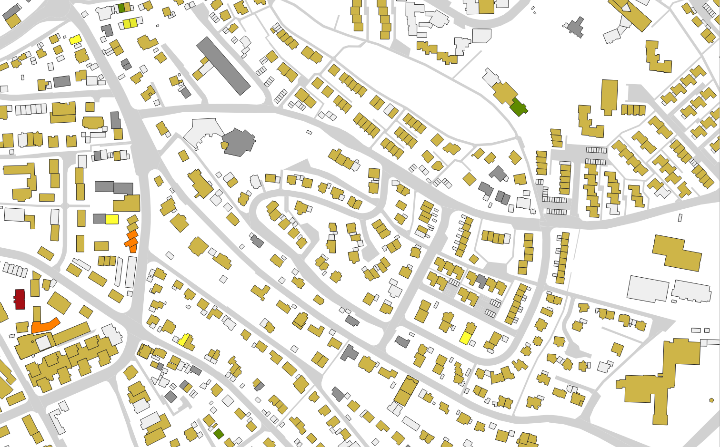
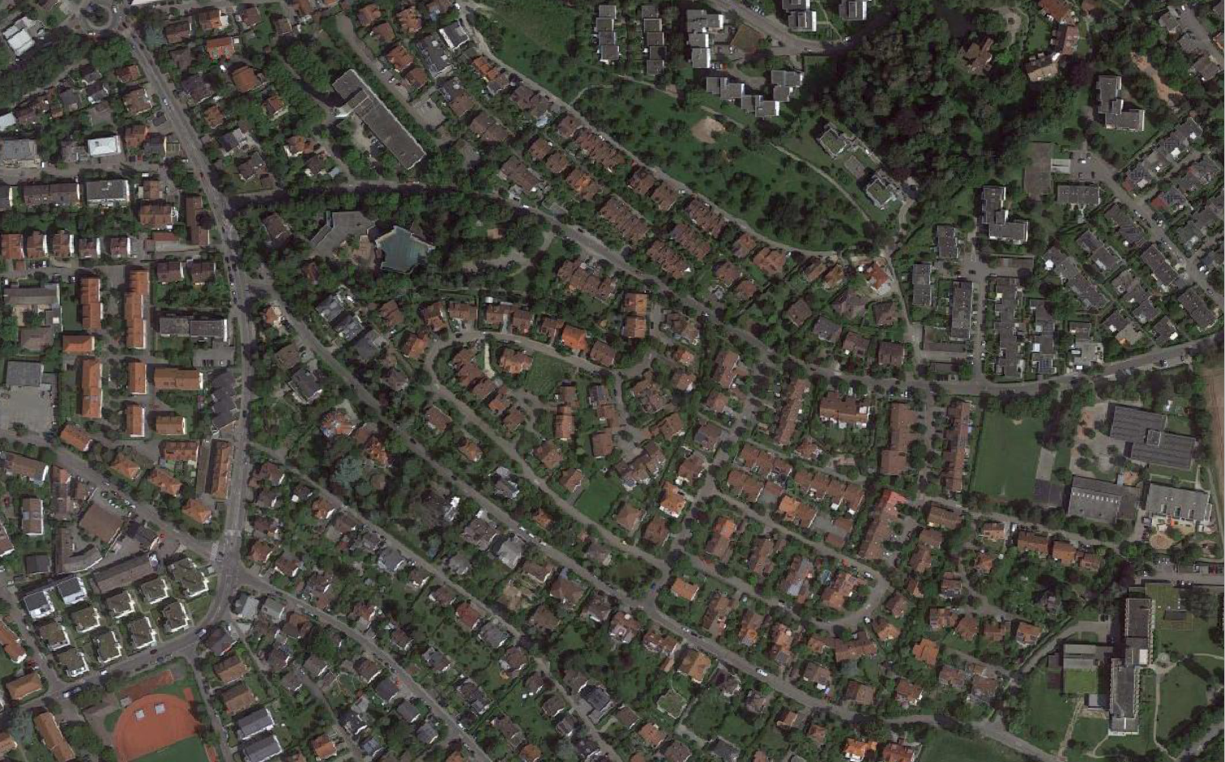
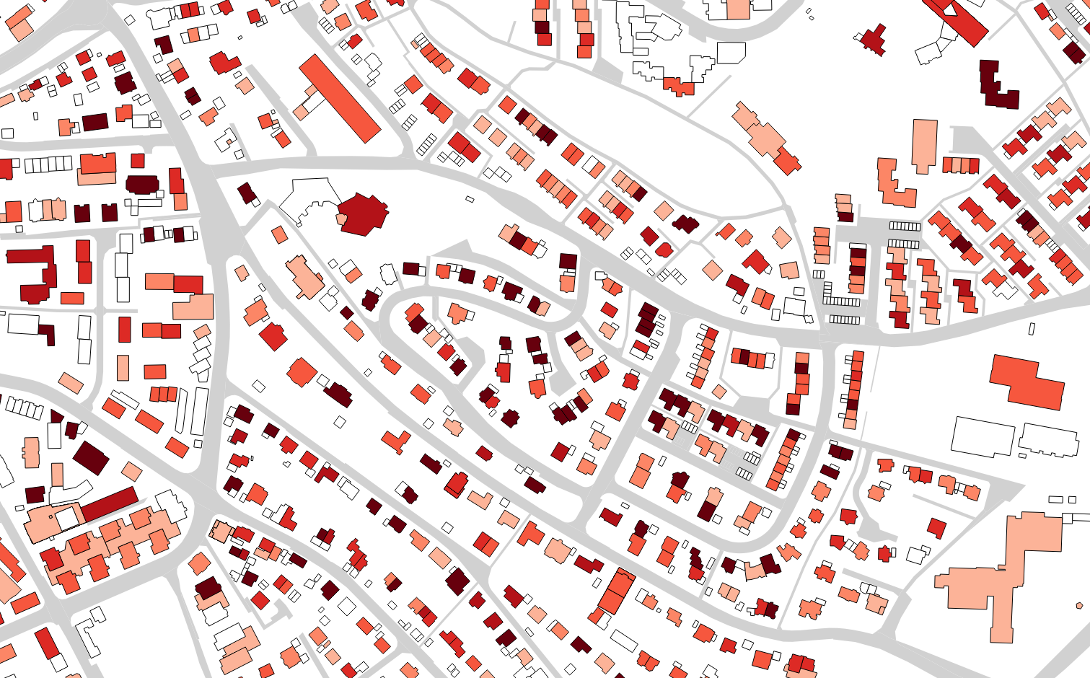
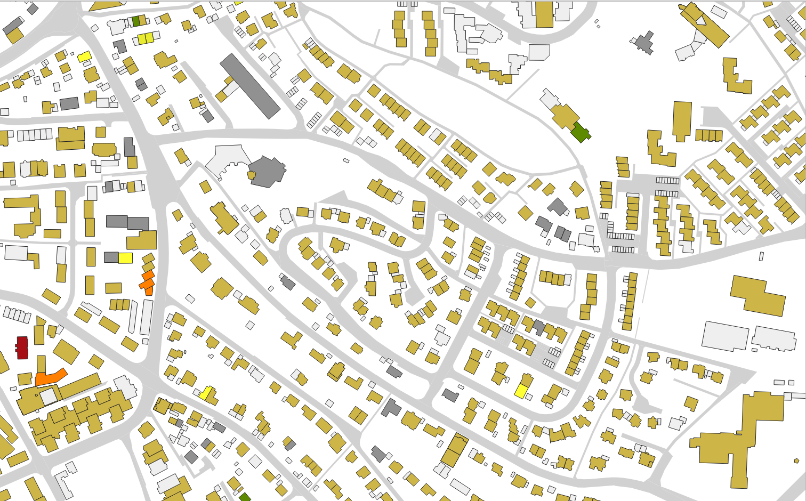
Bestandsanalyse Vorgehensweise
Wärmebedarfsermittlung:
Treibhausgasermittlung:
Absoluter
Energiebedarf
Absolute
Emissionen
Spezifischer Energiebedarf
Spezifische
Emissionen
Gebäudenutzung
Energieträger
Berechnung der Gebäudegeometrie
Schornsteinfeger-Daten
Verbrauchsdaten Energieversorger
Absoluter
Energiebedarf

Slide 6
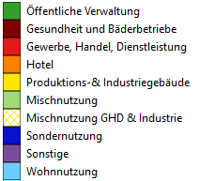
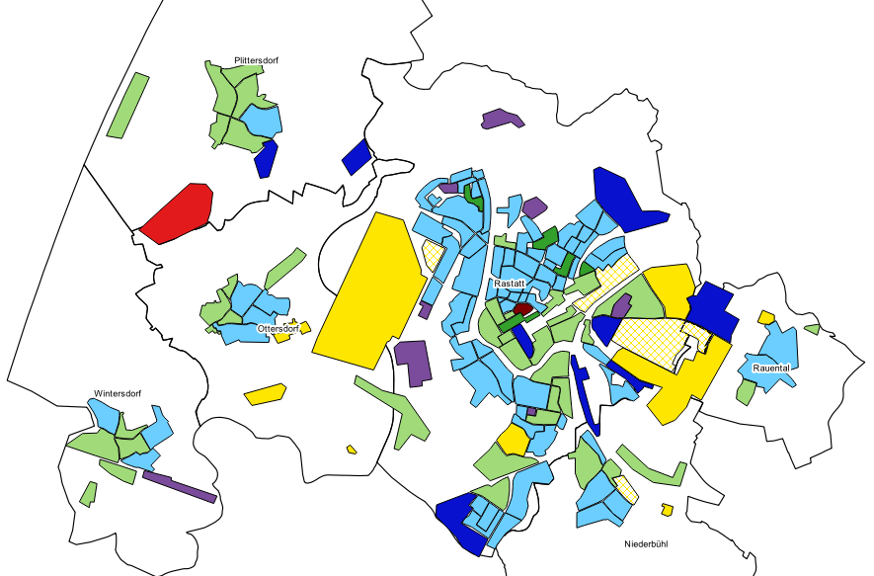
Bestandsanalyse Überblick
Gebäude, Energieinfrastruktur
Endenergiebedarf Wärme
Gebäude: 20.750
Fläche BGF: 8.175.000 m²
Cluster gesamt: 153
Gasnetz: 300 km
Wärmenetz: 25 km
Kennwerte (2019)
Wärmebedarf pro EW 14,5 MWh/EW
CO2-Emissionen pro EW 3,4 t/EW (ges. 173.000 tCO2-äq)
Wärmebedarf pro m² Wohnen 133 kWh/m²

Slide 7
Bestandsanalyse Energie- und THG-Bilanz im Bereich Wärme
Endenergie und THG-Emissionen
 | 2019
Endenergiebedarf Wärme GWh | 725
Treibhausgasemissionen tCO_{2Äq.} | 173.000
davon | GWh/a | t CO2
Erdgas | 615 (84 %) | 143.000
Heizöl | 82 (11 %) | 25.500
~ 168.500 tCO₂/a
(3,4 t/EW)
Abfluss Finanzmittel
71.750.000 €/a
(1.450 €/(EW*a))
Endenergieverbrauch 2019
Gering Hoch
Preisannahme 07/2022: Erdgas 100 €/MWh, Heizöl 125 €/MWh

Slide 8
Ablauf und Mehrwert der kommunalen Wärmeplanung
Bestandsanalyse
Potenzialanalyse
Zielszenarien
Handlungsstrategien/ Maßnahmenkatalog
Nutzen/ Informationsgewinn
Welche Einsparpotenziale existieren?
Räumliche Analyse der erneuerbaren Energien je Cluster
Mögliche Anteile zur Wärmedeckung

Slide 9
Potenzialanalyse Bestandteile
Steigerung der
Energieeffizienz
Lokal verortete
erneuerbare Energien
Solarthermie
Abwärme aus Industrie und Gewerbe
Flusswasser
Abwasser
Biomasse
Außenluft
Geothermie-Sonden
Geothermie-Kollektoren
Grundwasser
Beide Bestandteile notwendig!
9
Notes:
Zusammensetzung Potenzialanalyse
Energieeffienz
Steigerung der Prozesseffizienz in Industrie und Gewerbe
Steigerung der Gebäudeenergieeffizienz in Wohnnutzen (bessere Gebäudehülle, Sanierungen)
Erneuerbare Energien
Prüfen von lokal verorteten Energiequellen

Slide 10
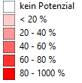
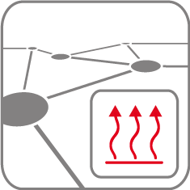
Potenzialanalyse Erneuerbare Energien
Potenziale zur Bedarfsdeckung im Zieljahr
Abwärme Industrie
Abwasser - Kanal
Abwasser - Kläranlage
Oberflächengewässer
∑ 12 %
∑ 6 %
∑ 2 %
∑ - %
Geothermie Kollektoren
Geothermie Sonden dez.
Geothermie Sonden zen.
Grundwasser
∑ 0,5 %
∑ 20 %
∑ 2 %
∑ Einzelfallprüfung
Solarthermie dezentral
Solarthermie zentral
Tiefengeothermie
Weiter notwendig:
Außenluft
Biomasse (ca. 25 GWh/a)
Dekarbonisierung Bestandswärmenetze
Grünes Gas
∑ 10 %
∑ 1 %
∑ Offen

Slide 11
Ablauf und Mehrwert der kommunalen Wärmeplanung
Bestandsanalyse
Potenzialanalyse
Zielszenarien
Handlungsstrategien/ Maßnahmenkatalog
Nutzen/ Informationsgewinn
Wie kann eine klimaneutrale Wärme erreicht werden?
Welche Rolle spielen Wärmenetze oder dezentrale Heizungen?
Räumlich hochaufgelöst

Slide 12
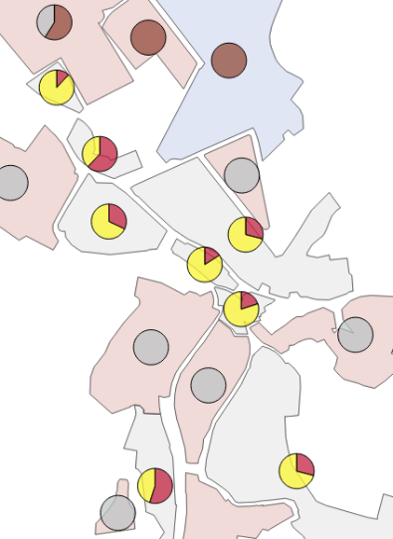
Zielfoto 2040 Klimaneutrales Szenario
Klimaneutrales Szenario
Wie kann eine klimaneutrale Wärmeversorgung 2040 aussehen?
Wie sieht der Transformationspfad aus?
Ergebnis
Clusterebene – Aussage zu Versorgungssystem und Nutzung von Energieträgern
Kommune – Darstellung der Gesamtemissionen und clusterübergreifenden Versorgungsstrukturen
12

Slide 13
Zielfoto 2040 Energieträger
Entwicklung:
Ca. 96% der Wärme werden heute über fossile Energieträger bereitgestellt
Erdgas
Heizöl
Sanierung und Effizienzsteigerung erforderlich
100% Verdrängung von fossilen Energieträgern
Basis sind Wärmepumpen
Grünes Gas kann ggf. durch Biomasse ersetzt werden
Sanierung und Effizienzsteigerung (- 36 %)
Endenergiebedarf Wärme in GWh/a
Wärmepumpen
13

Slide 14
Zielfoto 2040 Energieträger
Entwicklung:
Ca. 96% der Wärme werden heute über fossile Energieträger bereitgestellt
Erdgas
Heizöl
Sanierung und Effizienzsteigerung erforderlich
100% Verdrängung von fossilen Energieträgern
Basis sind Wärmepumpen
Grünes Gas kann ggf. durch Biomasse ersetzt werden
Sanierung und Effizienzsteigerung (- 35 %)
Endenergiebedarf Wärme in GWh/a
Wärmepumpen
14

Slide 15
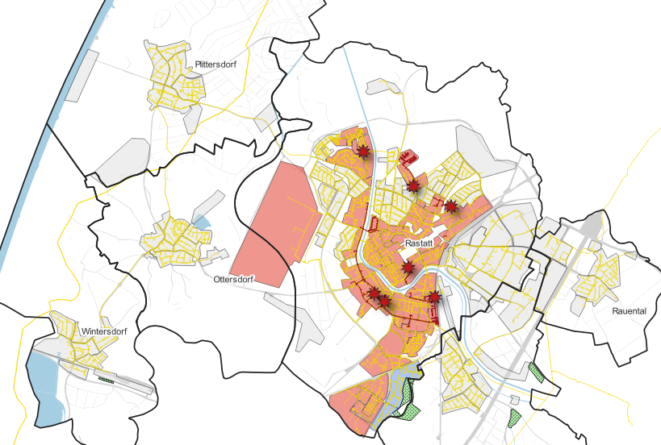
Zielfoto 2040 Übersicht Wärmenetze
Im Rahmen der anstehenden Wärmenetzplanung ist eine Überprüfung und ggf. Anpassung der bestehenden lokalen Satzungen notwendig.
Nordstadt (WN - Kläranlage)
Innenstadtbereich
Bestandsnetz
Versorgungsstruktur Cluster | 2040 *
Dezentral | 88 | 22%
KNW | 2 | 1%
WN Bestand | 25 | 12%
WN Neu | 38 | 66%
Freiflächen für erneuerbare Energie
Bestandsnetz
Heizzentralen
Gasnetz
* Bezogen auf Gesamtwärmebedarf 2040 von rund 475 GWh/a
15

Slide 16
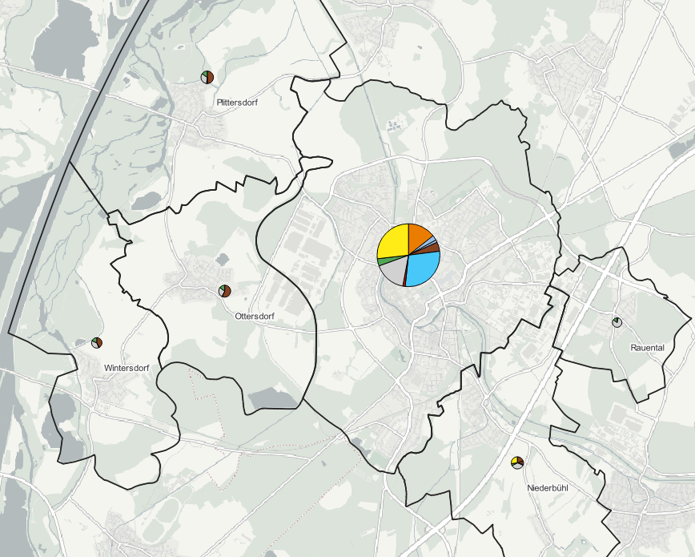
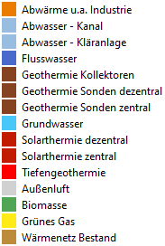
Zielfoto 2040
Energieträger
Hauptversorgung | %* | Clusteranzahl
Abwärme u.a. Industrie | 12% | 1
Abwasser - Kanal | 2% | 17
Abwasser - Kläranlage | 1% | 9
Flusswasser | 0% | -
Geothermie Kollektoren | 0,1% | 2
Geothermie Sonden dezentral | 9% | 75
Geothermie Sonden zentral | 1% | 2
Grundwasser | 25% | 1
Solarthermie dezentral | 1% | 24
Solarthermie zentral | 0% | -
Tiefengeothermie | 0% | -
Außenluft | 21% | 122
Biomasse | 5% | 133
Grünes Gas | 25% | 35
* Bezogen auf Gesamtwärmebedarf 2040 von rund 475 GWh/a
16

Slide 17
Ablauf und Mehrwert der kommunalen Wärmeplanung
Bestandsanalyse
Potenzialanalyse
Zielszenarien
Handlungsstrategien/ Maßnahmenkatalog
Nutzen/ Informationsgewinn
Welche zentralen Maßnahmen können bereits heute vorbereitet werden?
Was kann auf Verwaltungsebene etabliert werden?

Slide 18
Maßnahmenvorschläge
KSG § 27 (2)
„Es sind mindestens fünf Maßnahmen zu benennen, mit deren Umsetzung innerhalb der auf die Veröffentlichung folgenden fünf Jahre begonnen werden soll.“
KWP als strategisches Planungsinstrument → Projektplanung → Projektumsetzung

Slide 19
Maßnahmenvorschläge Verortung
Strategische Vertiefungen auf Kommunalebene
Stromnetzcheck
Roadmap grünes Gas
Förderung für Austausch alter Öl Heizungsanlagen
Machbarkeitsstudien in Vorbereitung zur Umsetzung
BEW Studie Rastatt Mitte (WN)
BEW Transformationsstudie Friedrichsring
BEW Studie Münchfeld Siedlung (KNW)
BEW Studie Rheinau (WN Abwasserwärme Kläranlage)
BEW Studie Zay (WN Abwasserwärme Kanal)
Machbarkeitsstudie Erdwärmenutzung in Rastatt
Masterplan Industriegebiet
BEW Studie Klinikum Münchfeld
Detailplanungen / Umsetzungen
Mercedes-Benz
Gesamte Kommune: 9
7
4
5
11
Fokusgebiete

Slide 20
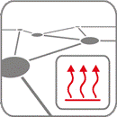
Entwicklung von fünf Maßnahmen
Machbarkeitsstudie zur Tiefengeothermie-Nutzung
BEW Transformations-studie Rastatt Mitte
BEW
Transformationsstudie Friedrichsring
BEW Studie Wärmenetz Rheinau
BEW Studie Wärmenetz
Klinikum Münchfeld
Konzepterstellung zur Nutzung Erdwärme
Anomalie bei 1.000 – 2.000 m Tiefe
- Aufbau einer zentralen Wärmeversorgung
Ausbau- und
Erschließungsstrategie des bestehenden Wärmenetz
Analyse bestehendes Wärmenetz
Potenzialermittlung EE-Quellen
Ausbau- und
Erschließungsstrategie des bestehenden Wärmenetz
Analyse bestehendes Wärmenetz
Potenzialermittlung EE-Quellen
Aufbau- und
Erschließungsstrategie eines Wärmenetz
Ist- Analyse
Potenzialermittlung EE-Quellen
Analyse von pot. Standorten für HZ
Aufbau- und
Erschließungsstrategie eines Wärmenetz
Ist- Analyse
Potenzialermittlung EE-Quellen
Analyse von pot. Standorten für HZ
Meta-Ebene:
- Aufbereitung ordnungspolitischer Handhabungen für weitere EK
- Organisation in Kommune: Personalkapazitäten, neue Verwaltungseinheiten, Tochtergesellschaften, Haushaltsmittel für Umsetzung

Slide 21
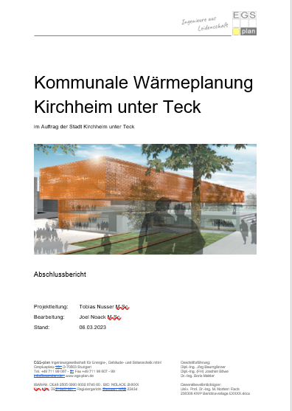
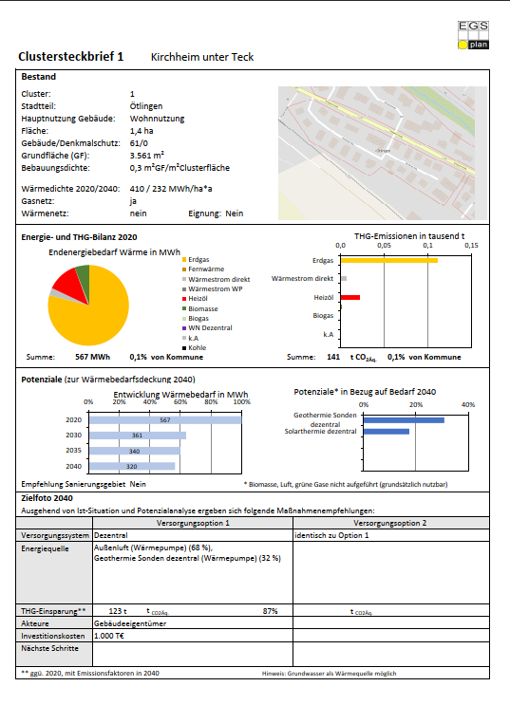
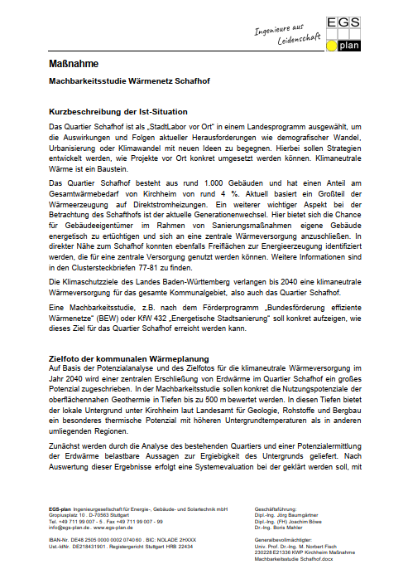
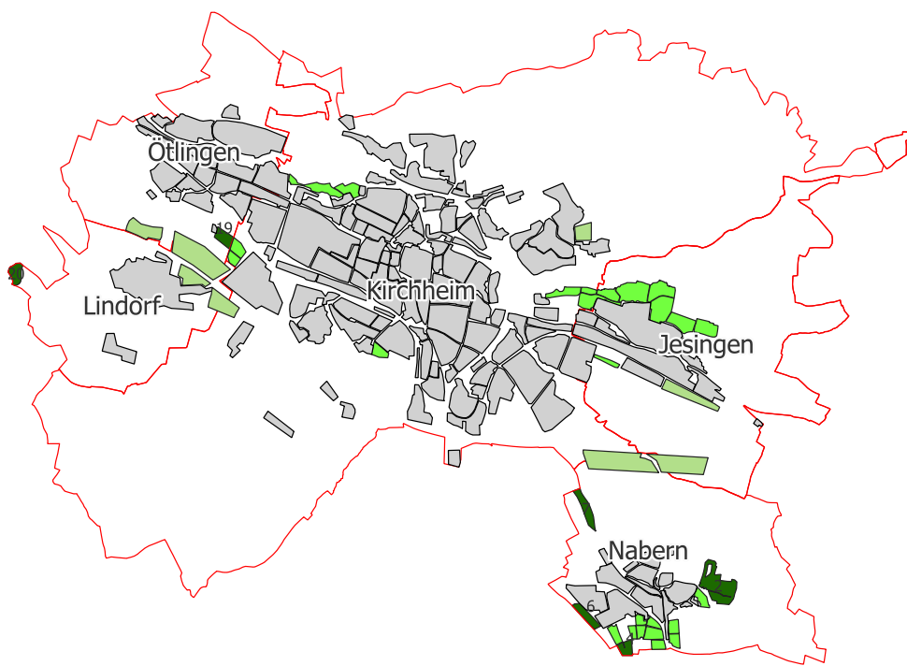
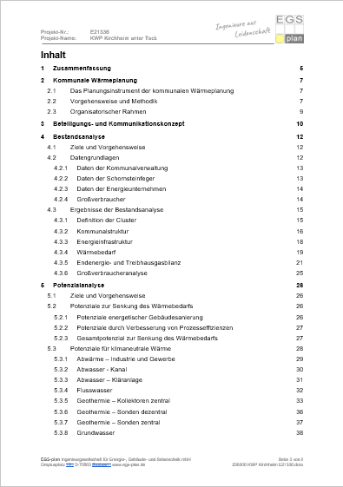
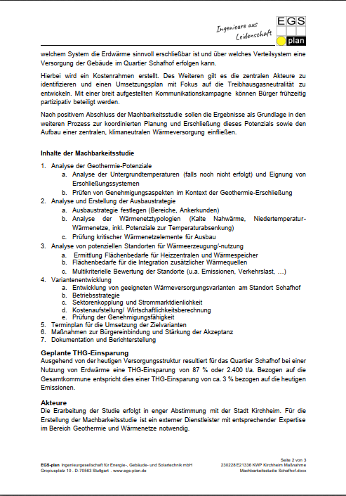
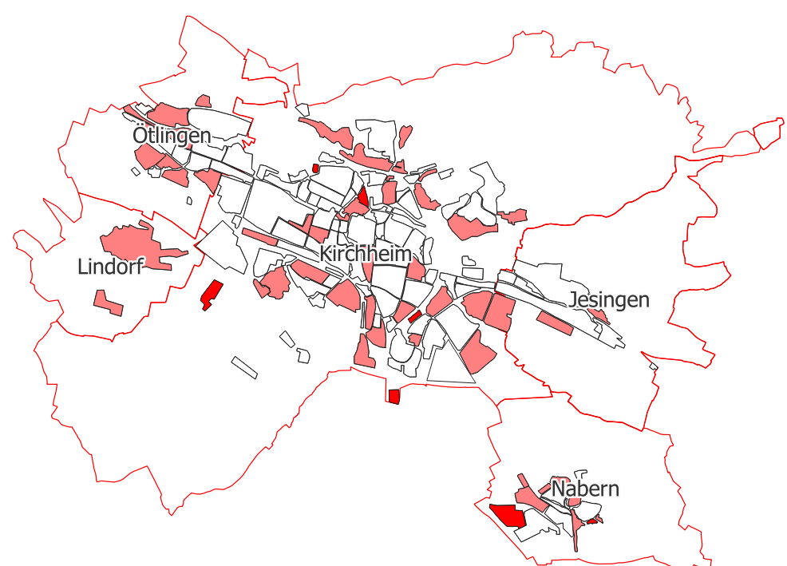
Ergebnis
Bericht
Clustersteckbriefe
Maßnahmensteckbriefe
GIS-Dateien
Vorgehen
Ergebnisse
Erläuterungen
Ergebnisse je Cluster
Bestand
Potenziale
Zielfoto
Ausarbeitung fünf Maßnahmen
Maßnahmen auf Meta-Ebene
Inhalte Zeitplanung
Kosten
Georeferenzierte Informationen

Slide 22
Weitere Zeitplanung
Ausarbeitung Bericht
Gemeinderat
Beschlussvorlage
Juni
Juli
August
September
Öffentlichkeits-veranstaltung
Fortschreibung KWP
2030
2023 2027
Beginn der Umsetzung der KWP-Maßnahmen

